Slide 1
метод ПРОГРАММНОГО ВЗЛОМА ШИФРА гаммирования
Федеральное агентство по образованию
Государственное образовательное учреждение
высшего профессионального образования
Владимирский государственный университет
имени Александра Григорьевича и Николая Григорьевича Столетовых
Студент группы КЗИ-109
Артем В.
Владимир 2012

Slide 2
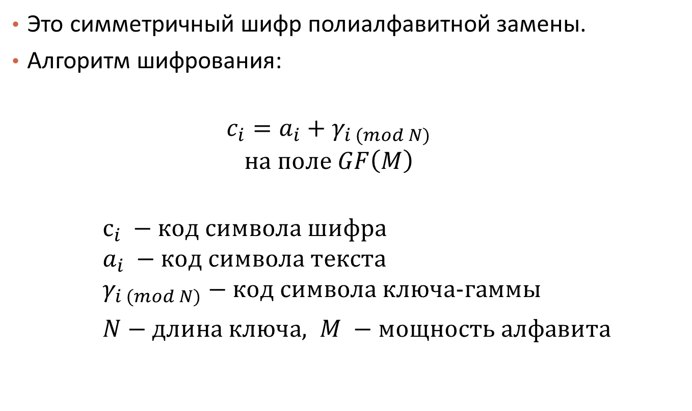
Шифр гаммирования
Это симметричный шифр полиалфавитной замены.
Алгоритм шифрования:
$$c_{i}=a_{i}+γ_{i (mod N)}$$
$$на поле GF\left(M\right)$$
$$с_{i} −код символа шифра \\ a_{i} −код символа текста \\ γ_{i (mod N)}−код символа ключа-гаммы$$ $N−длина ключа, M −мощность алфавита$

Slide 3
Пример
Исходный текст:
‘нападаем завтра на рассвете’
Ключ-гамма:
‘туман’
Получаем шифр:
‘ фьбтущщахуцясотанаюудюгудщ’

Slide 4
Задачи криптоанализа
Определение длины гаммы
Нахождение символов гаммы
Использованные автоматизированные методы:
Тест Фридмана для нахождения длины гаммы
Вычисление мат. ожидания групп текста для нахождения вероятных символов гаммы

Slide 5

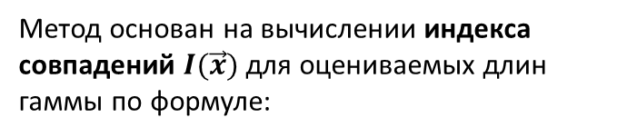
Нахождение длины гаммы (Тест Фридмана)
Метод основан на вычислении индекса совпадений $I(\vec{x})$ для оцениваемых длин гаммы по формуле:
Выбираем только пиковые значения
длины гаммы:
[4, 8]

Slide 6
Нахождение вероятных символов гаммы
Длина гаммы:
N = 4
Разбиваем шифр на N групп символов.
Символы шифра в рамках каждой группы гаммируются с одинаковым символом гаммы.
0 | 1 | 2 | 3
№ группы | № символа шифра
0 | 0 | 4 | 8 | 12 | 16 | … | N*x
1 | 1 | 5 | 9 | 13 | 17 | … | N*x+1
2 | 2 | 6 | 10 | 14 | 18 | … | N*x+2
3 | 3 | 7 | 11 | 15 | 19 | … | N*x+3

Slide 7
Нахождение вероятных символов гаммы
Длина гаммы:
N = 4
Разбиваем шифр на N групп символов.
Символы шифра в рамках каждой группы гаммируются с одинаковым символом гаммы.
0 | 1 | 2 | 3
№ группы | № символа шифра
0 | 0 | 4 | 8 | 12 | 16 | … | N*x
1 | 1 | 5 | 9 | 13 | 17 | … | N*x+1
2 | 2 | 6 | 10 | 14 | 18 | … | N*x+2
3 | 3 | 7 | 11 | 15 | 19 | … | N*x+3

Slide 8
Нахождение вероятных символов гаммы
Длина гаммы:
N = 4
Разбиваем шифр на N групп символов.
Символы шифра в рамках каждой группы гаммируются с одинаковым символом гаммы.
0 | 1 | 2 | 3
№ группы | № символа шифра
0 | 0 | 4 | 8 | 12 | 16 | … | N*x
1 | 1 | 5 | 9 | 13 | 17 | … | N*x+1
2 | 2 | 6 | 10 | 14 | 18 | … | N*x+2
3 | 3 | 7 | 11 | 15 | 19 | … | N*x+3

Slide 9
Нахождение вероятных символов гаммы
Длина гаммы:
N = 4
Разбиваем шифр на N групп символов.
Символы шифра в рамках каждой группы гаммируются с одинаковым символом гаммы.
0 | 1 | 2 | 3
№ группы | № символа шифра
0 | 0 | 4 | 8 | 12 | 16 | … | N*x
1 | 1 | 5 | 9 | 13 | 17 | … | N*x+1
2 | 2 | 6 | 10 | 14 | 18 | … | N*x+2
3 | 3 | 7 | 11 | 15 | 19 | … | N*x+3

Slide 10
Нахождение вероятных символов гаммы
Длина гаммы:
N = 4
Разбиваем шифр на N групп символов.
Символы шифра в рамках каждой группы гаммируются с одинаковым символом гаммы.
0 | 1 | 2 | 3
№ группы | № символа шифра
0 | 0 | 4 | 8 | 12 | 16 | … | N*x
1 | 1 | 5 | 9 | 13 | 17 | … | N*x+1
2 | 2 | 6 | 10 | 14 | 18 | … | N*x+2
3 | 3 | 7 | 11 | 15 | 19 | … | N*x+3

Slide 11

Нахождение вероятных символов гаммы
Вычисляем мат. ожидание групп при гаммировании всеми символами алфавита.
Выполняется для каждой группы по отдельности.
Мат. ожидание вычисляется по формуле:
$$M_{0}\left[X\right]=\sum_{i=1}^{M}{a_{i}p(a_{i})}$$

Slide 12
Нахождение вероятных символов гаммы
Выбираем символ гаммы по наименьшему значению Мо
Длина гаммы:
N = 4
С
0 | 1 | 2 | 3

Slide 13
Нахождение вероятных символов гаммы
Выбираем символ гаммы по наименьшему значению Мо
Длина гаммы:
N = 4
С | Л
0 | 1 | 2 | 3

Slide 14
Нахождение вероятных символов гаммы
Выбираем символ гаммы по наименьшему значению Мо
Длина гаммы:
N = 4
С | Л | Е
0 | 1 | 2 | 3

Slide 15
Нахождение вероятных символов гаммы
Выбираем символ гаммы по наименьшему значению Мо
Длина гаммы:
N = 4
С | Л | E | Д
0 | 1 | 2 | 3

Slide 16
Готово!
Гамма полностью восстановлена:
Исходный текст:
‘’ему показалось что он вошел в холодный облицованный мрамором склеп после того как зашла луна непроницаемый мрак ни намека на залитый серебряным сиянием мир за окном окна плотно закрыты и комната похожа на могилу куда не долетает ни единый звук большого города однако комната не была пуста
С | Л | E | Д
‘’

Slide 17
Заключение
Всего проанализировано более 16 шифров длиной 260…480 байт с различной гаммой.
Доля безошибочного взлома составляет порядка 50%.
Реализация на языке Python доступна по адресу:
http://github.com/atten/vigenere_cracker

